Slide 1
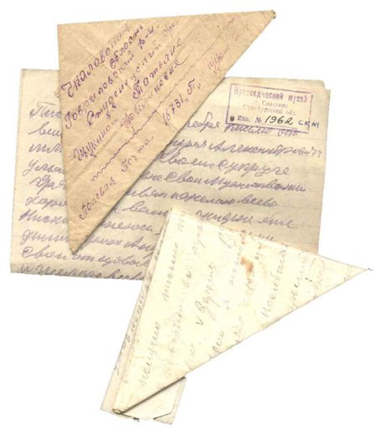
ПИСЬМА ПАМЯТИ
Цели урока:
✓ дать понятие об эпистолярном жанре;
✓ научить учащихся создавать творческий продукт эпистолярного жанра -письмо на заданную тему;

Slide 2
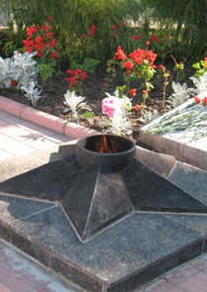
ПИСЬМО В 1941-й год….
Я пишу к Вам из детства вздорного,
Непослушного, непокорного,
Пред героем военного времени
Преклоняю свои колени!
За жизнь над мирным небом,
За запах горячего хлеба,
За утренний блеск зари,
За щедрость родной земли....

Slide 3
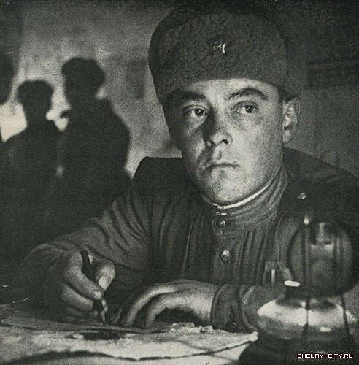
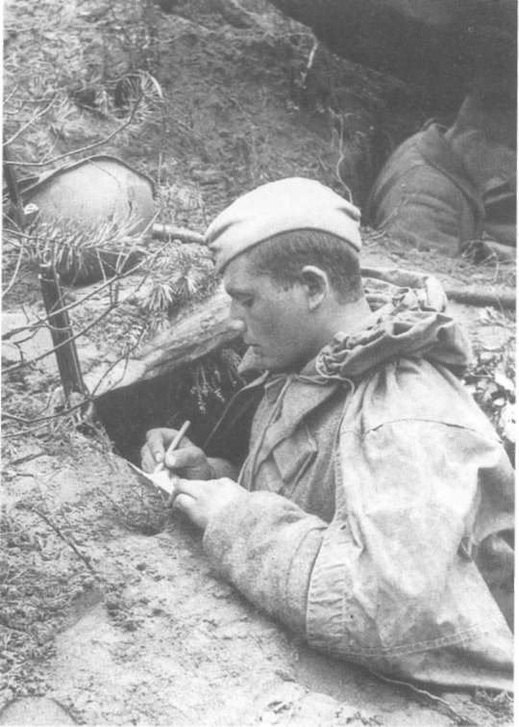

Slide 5
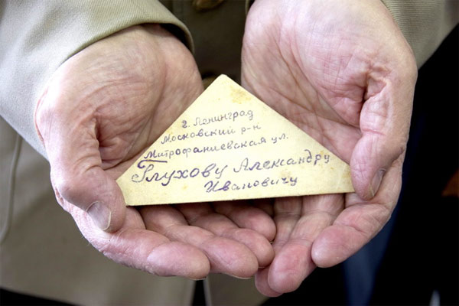
ПАМЯТКА «КАК СТРОИТСЯ ПИСЬМО»
1.Приветствие
2.Вступление
3.Основная часть
4.Заключение
5.Подпись
6.Дата

Slide 6
Проверочная работа «Оформление письма»
1. Берем хорошую бумагу и пишем почерком (каким?)
2. В правом верхнем углу мы ставим ..
3. На середине строки пишем слова приветствия. (Какие?)
4. К словам приветствия добавляем …
5. Напишите определения (прилагательные) к этим словам. 6. Личные местоимения /Вас, Вам, Вы/, обращенные к уважаемому человеку, обычно пишутся ….
7. Какая часть письма является самой большой?
8. О чем пишут в заключении письма?
В конце письма нужно поставить …
Каким образом мы оформляем эти слова на бумаге?

